Slide 1
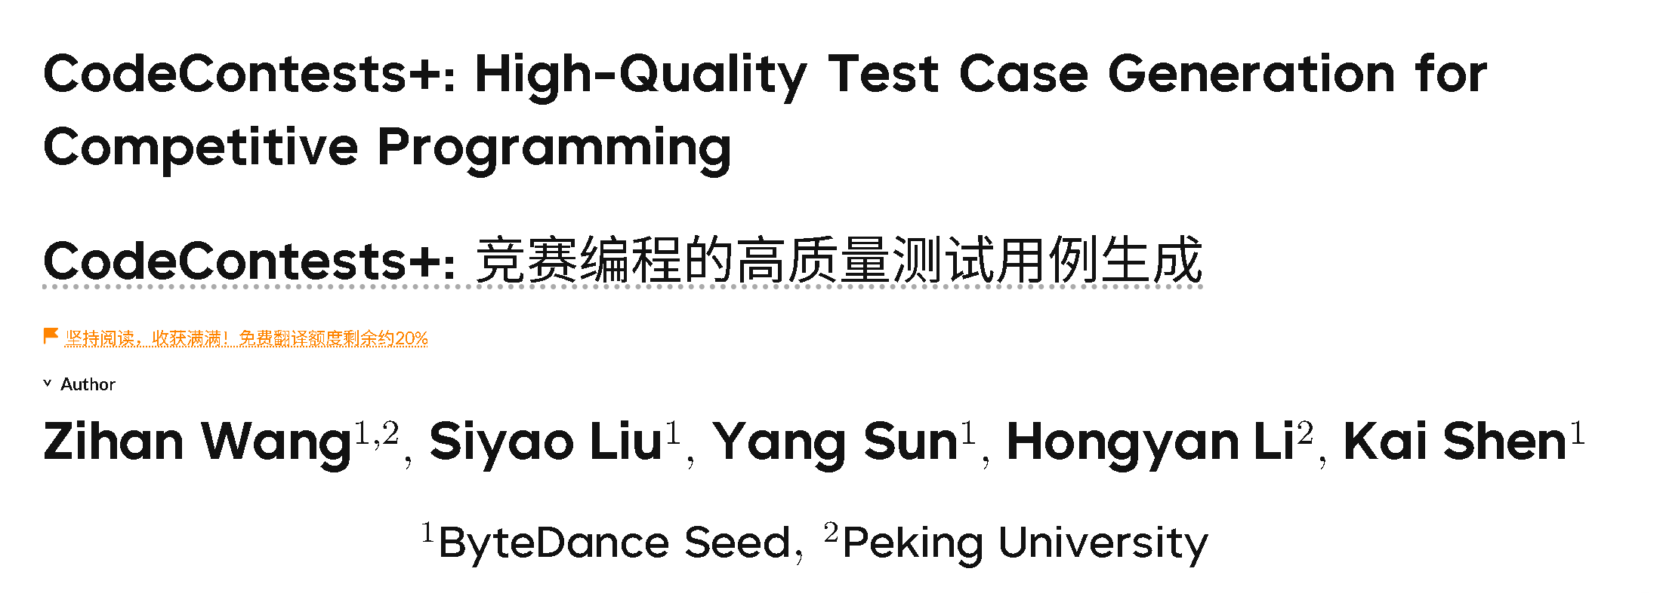
解决的问题：在原有 CodeContests 数据集的基础上，替换了低质量的变异生成用例，使用 G-V 系统生成高质量用例。
现有方法的局限性：现有的构建测试用例的方法有人工、基于mutation以及基于大语言模型等。人工方法成本较高、效率较低，而一些自动化方法生成的测试用例主要有覆盖率不足和错误用例多两大问题。覆盖率不足是说一些用例不能涉及题目中的边界情况，不能测试选手答案能否满足时间复杂度和空间复杂度。错误用例多是说一些用例不满足题目要求的约束条件。

Slide 2
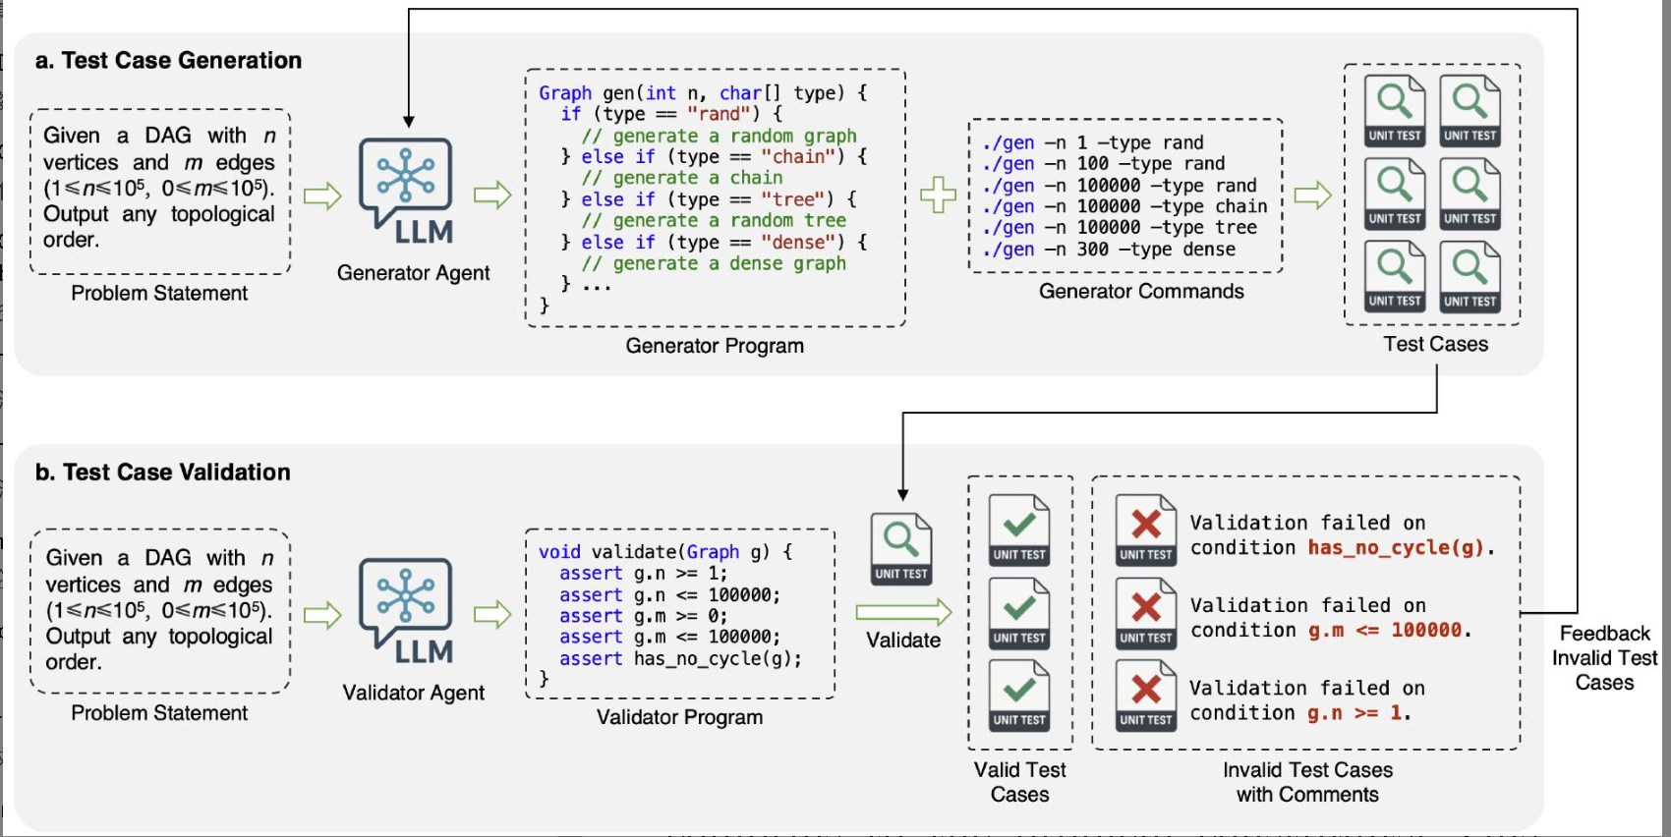
方法介绍：
生成-验证（Generator-Validator, G-V）Agent 系统
1. 生成器程序（Test Case Genration）
agent工作流程：最初，生成器agent会收到一个问题陈述。然后，它被指示仔细阅读该陈述，并识别和总结输入数据的约束。随后，生成器agent将分析问题，以预测参赛者可能犯的潜在错误，并识别可能的边界情况。基于此分析，它将设计有针对性的对抗性测试用例。最后，生成器agent将综合所有这些信息，以生成一个符合要求的生成器程序。由于由agent决定生成器程序需要接收哪些命令行参数，我们还要求代理提供大约 20 个命令。这些命令应涵盖从小到大的各种数据大小，以及所有相关的特殊类型。然后，我们将执行这些命令以最终获得测试输入
生成的测试用例输入也可能出现错误，因此建立一种监督机制：使用验证器来检查测试输入是否满足问题陈述中指定的所有约束。如果发现错误，它会提供具体的错误位置和原因。这些错误报告随后被反馈给生成器代理。随后，代理会反思并纠正问题，提供修改后的生成器程序和命令。

Slide 3
方法介绍：
生成-验证（Generator-Validator, G-V）Agent 系统
2.验证器程序（Test Case Validation）
agent工作流程：首先，验证器代理会收到一个问题陈述。接下来，代理需要仔细阅读问题陈述，识别所有输入数据约束，包括数据范围、格式要求和结构约束，并对其进行总结。最后，代理将编写一个验证器程序来检查这些约束。
生成的验证器程序可能有两类问题。一是代理正确理解了约束，但在编写验证器程序时犯了错误。第二类是代理忽略了问题中陈述的某些约束。对于第一类错误，我们将问题陈述中的示例输入提供给验证器，并检查这些数据是否通过了验证器的检查。如果没有通过，则表明验证器中存在错误。在这种情况下，示例数据和验证器的输出都会反馈给验证器代理，然后它会根据反馈进行反思和修改。

Slide 4
方法介绍：
生成-验证（Generator-Validator, G-V）Agent 系统
3.生成测试用例的输出
将通过前两步方法得到的测试用例输入送入正确解法以生成测试用例输出

Slide 5
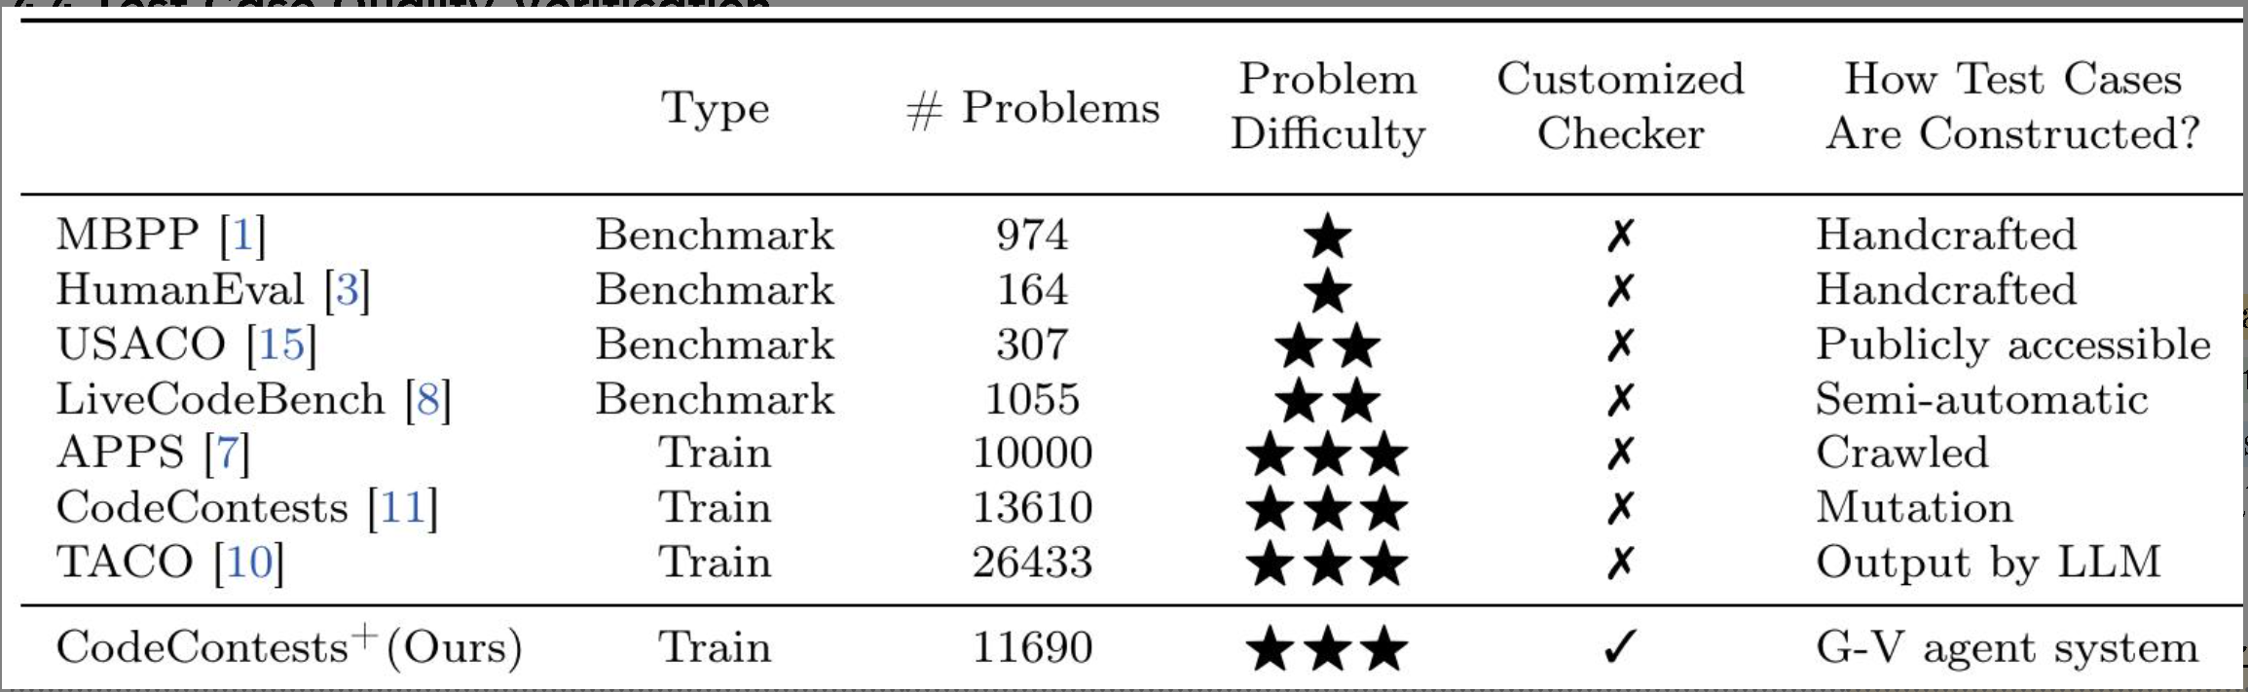
实验：利用基于LLM的生成器-验证器系统创建了 CodeContests+ 数据集，该数据集在 CodeContests 原始问题集的基础上替换了更优质的测试用例。为了验证 CodeContests+ 测试用例的质量，研究人员使用 172 万份带有通过/失败标签的真实提交代码，通过评估真阳性率 (TPR) 和真阴性率 (TNR) 来量化其在区分正确与不正确解决方案方面的准确性，并与 CodeContests 进行了对比。
RQ1：LLM-based Agent System 能否有效生成高质量的测试用例？

Slide 6
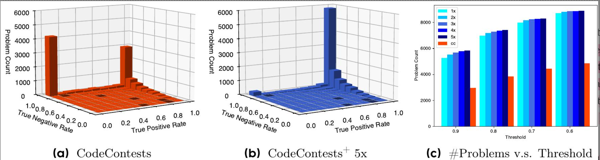
实验：利用基于LLM的生成器-验证器系统创建了 CodeContests+ 数据集，该数据集在 CodeContests 原始问题集的基础上替换了更优质的测试用例。为了验证 CodeContests+ 测试用例的质量，研究人员使用 172 万份带有通过/失败标签的真实提交代码，通过评估真阳性率 (TPR) 和真阴性率 (TNR) 来量化其在区分正确与不正确解决方案方面的准确性，并与 CodeContests 进行了对比。
RQ2：通过 G-V Agent System 改进的测试用例，其质量与现有方法相比有何提升？
从结果可以清楚地观察到，在CodeContests中，有超过4000个问题的TPR≤0.1且TNR≥0.9，这表明这些问题错误地将几乎所有正确的提交分类为不正确的，使得这些问题实际上不可能解决，并且不能用于训练。而Agent System可以更好地确保测试用例的正确性，并为多解问题提供自定义的检查器，因此类似的现象并不那么突出。
并且随着测试用例数量的增加（从1倍到5倍），整体评估准确率有所提高。

Slide 7
总结：
本文提出一个基于 LLM 的生成器-验证器 (G-V) 智能体系统，用于为竞争性编程问题高效地生成和验证高质量测试用例。该系统通过生成器创建多样化的测试用例（包括边界和难题），并由验证器确保这些测试用例严格满足问题约束，从而解决了现有自动生成方法覆盖率有限和正确性不足的问题。基于此系统，作者构建了 CodeContests+ 数据集，并通过对真实代码提交的评估以及在 LLM 强化学习训练中的应用，证明了其测试用例在准确性和对模型训练的优势上显著优于现有数据集。
局限性：
1.验证器错误： 尽管验证器智能体出错概率较低，但仍可能发生错误，尤其是在编写复杂验证逻辑时，可能导致对有效输入数据的误判或无法检测到生成器错误。
2.多解问题处理挑战： 对于具有多种正确输出的编程问题，设计通用且准确的自定义判题器（Checker）仍具挑战，可能存在判错的风险。
3.LLM 上下文限制： 现有的 LLM 直接生成测试用例的方法受限于上下文窗口大小，难以生成大规模测试用例。
未来的工作：
1.提升智能体鲁棒性： 改进生成器和验证器智能体的错误识别和修正能力，特别是针对验证器本身可能存在的错误。
2.优化多解问题判题： 进一步开发更智能化的判题器（Checker Agent），以更好地处理多解问题并提供更精细的错误反馈。
3.扩展应用范围： 将 G-V 智能体系统应用于更广泛的编程问题类型和数据集，进一步提升数据质量和规模，以支持大型推理模型的训练。

Slide 8
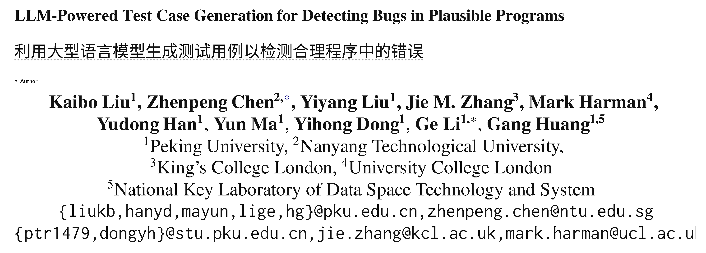
解决的问题：开发一种由大型语言模型（LLM）驱动的测试用例生成方法，能够有效地发现一些隐藏在看似正确的程序中的“狡猾”错误。
现有方法的局限性：要么无法有效解析自然语言规格，要么在LLM生成高质量程序变体和有效测试输入方面存在缺陷，或者其差分测试机制（多数投票）不足以应对程序变体可能继承原始程序错误的情况，从而难以发现“Plausible Programs”中那些“狡猾的错误”。

Slide 9
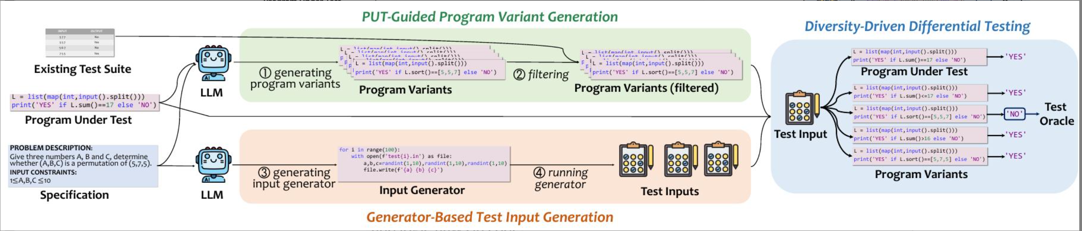
方法介绍：TrickCatcher
1.程序变体生成
程序规范和PUT都被提供给LLM，LLM被提示以评估PUT是否基于规范包含任何错误。如果LLM检测到潜在的错误，它会被要求修复程序并生成一个更正后的版本。为了提高程序变体的正确性，TrickCatcher会过滤掉任何未能通过现有测试套件的变体。这个过滤步骤有效地利用了测试套件提供的信息，确保只有高质量的程序变体被保留用于后续的差异测试步骤。

Slide 10
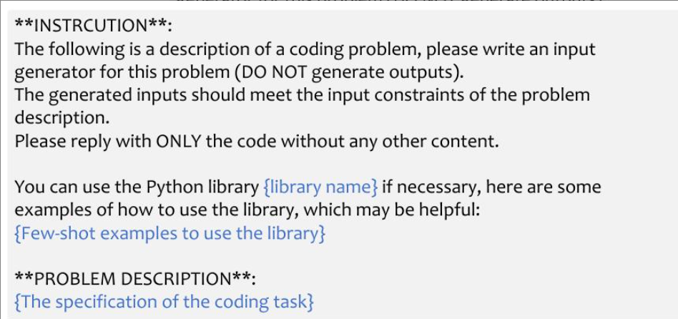
方法介绍：TrickCatcher
2.测试输入生成
TrickCatcher 提出了基于生成器的输入生成方法。LLM 的任务是创建一个测试输入生成器，然后执行该生成器以产生输入。生成器被指定为一个 Python 脚本。为了增强生成器的能力，可以通过少量样本学习示例为 LLM 提供一个函数库，使其能够有效地学习如何使用该库。在具体实验中选择了 Python 库 CYaRon，并且可以通过调整少量样本示例轻松地替换该库。

Slide 11
方法介绍：TrickCatcher
3.差异化测试
TrickCatcher将生成的测试输入馈送到PUT和生成的程序变体中，以搜索其输出中的不一致性。如果一个程序变体产生与被测程序 (PUT) 不同的输出，就将该变体的输出作为测试预言（正确的输出）。如果多个输出与 PUT 的输出不同，则选择最频繁的输出作为预言。如果所有输出都与 PUT 的输出匹配，则丢弃该输入，并测试下一个输入。

Slide 12
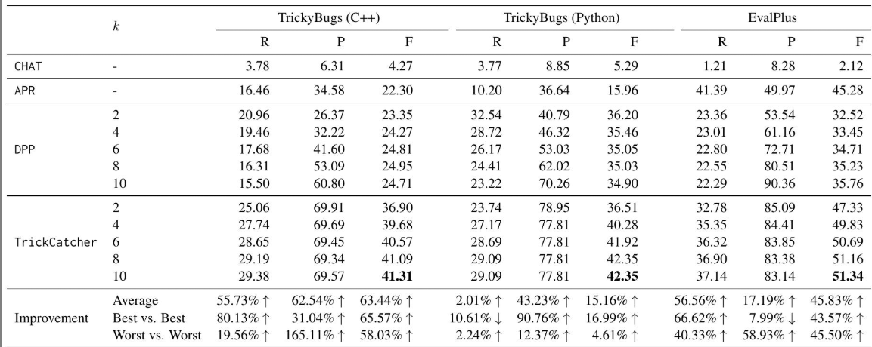
实验：
数据集：TrickyBugs (Liu et al., 2024b)，它测试了其在人工编写的貌似合理的程序中检测错误的能力；以及EvalPlus (Liu et al., 2023a)，它评估了其在AI生成的貌似合理的程序中的有效性。
对比基线：差分提示Plus（DPP）、直接聊天 (CHAT)、自动程序修复 (APR)
不同方法在检测似真程序中的错误方面的有效性。k 表示生成的程序变体的数量。R、P 和 F 分别表示召回率、精确率和 F1 分数。粗体数字表示最佳 F1 分数。总的来说，TrickCatcher 在检测人工编写和 AI 生成的似真程序中的错误方面表现出最佳的有效性。
RQ1：TrickCatcher生成的测试用例在检测似真程序中的错误时有多有效？
TrickCatcher 在召回率 (Recall)、精确率 (Precision) 和 F1 值上都显著优于现有最佳基线方法。
- F1 分数最高可达最佳基线的 1.66 倍，召回率高达 1.80 倍，精确率高达 2.65 倍。

Slide 13
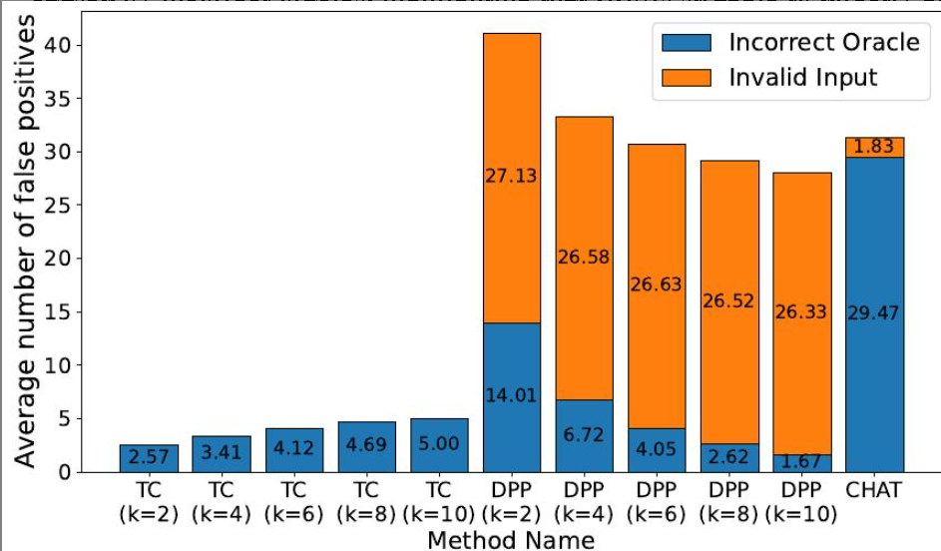
实验：
数据集：TrickyBugs (Liu et al., 2024b)，它测试了其在人工编写的貌似合理的程序中检测错误的能力；以及EvalPlus (Liu et al., 2023a)，它评估了其在AI生成的貌似合理的程序中的有效性。
对比基线：差分提示Plus（DPP）、直接聊天 (CHAT)、自动程序修复 (APR)
RQ2：当应用于正确的程序时，TrickCatcher会产生多少误报？
TrickCatcher 产生的假阳性（False Positives, FP）数量远低于其他方法（最高达16倍），且通过其生成器方法，完全避免了因无效输入导致的FP。

Slide 14
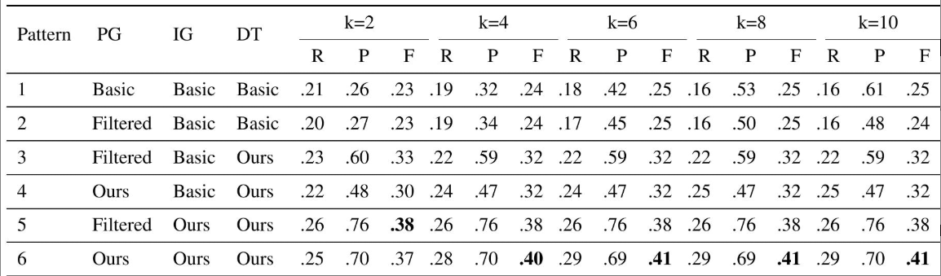
实验：
数据集：TrickyBugs (Liu et al., 2024b)，它测试了其在人工编写的貌似合理的程序中检测错误的能力；以及EvalPlus (Liu et al., 2023a)，它评估了其在AI生成的貌似合理的程序中的有效性。
对比基线：差分提示Plus（DPP）、直接聊天 (CHAT)、自动程序修复 (APR)
“PG”、“IG”和“DT”分别代表执行程序变体生成、输入生成和差异测试的不同方式。“R”、“P”和“F”分别代表召回率、精确率和 F1 分数。
RQ3：不同的组件如何对TrickCatcher的最终性能做出贡献？
消融研究证实，TrickCatcher 的每个组件（PUT引导的程序变体生成、基于生成器的输入生成、多样性驱动的差分测试）都对其整体性能有显著贡献。

Slide 15
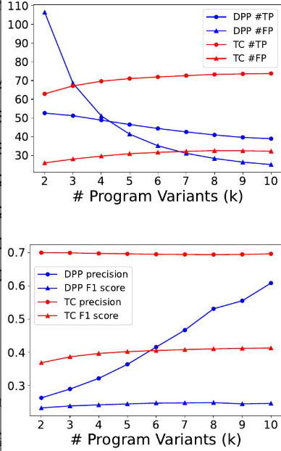
实验：
数据集：TrickyBugs (Liu et al., 2024b)，它测试了其在人工编写的貌似合理的程序中检测错误的能力；以及EvalPlus (Liu et al., 2023a)，它评估了其在AI生成的貌似合理的程序中的有效性。
对比基线：差分提示Plus（DPP）、直接聊天 (CHAT)、自动程序修复 (APR)
RQ4：程序变体的数量如何影响TrickCatcher的有效性？
在大多数情况下，TrickCatcher的真阳性（TP）、假阳性（FP）、精确率和F1分数都优于DPP。对于精确率和F1分数，即使在最坏的情况下，TrickCatcher也优于DPP在最佳情况下的表现。此外，DPP的性能随着
k
的变化而显著波动，而TrickCatcher的性能始终保持稳定和出色，进一步证明了TrickCatcher的实用性。

Slide 16
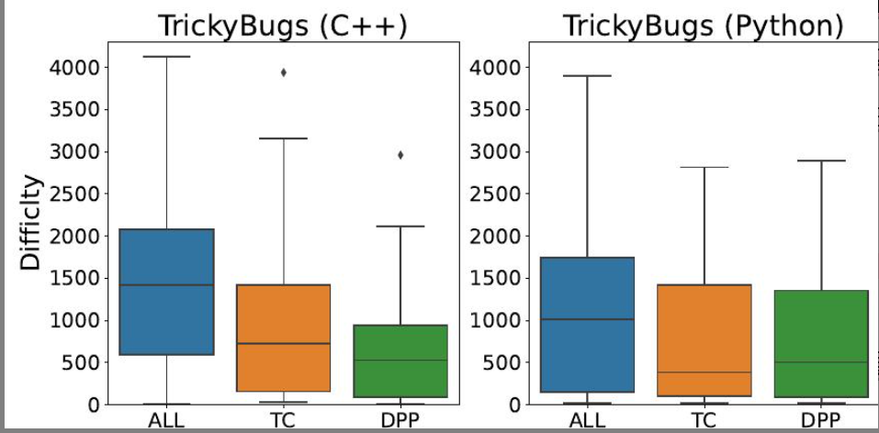
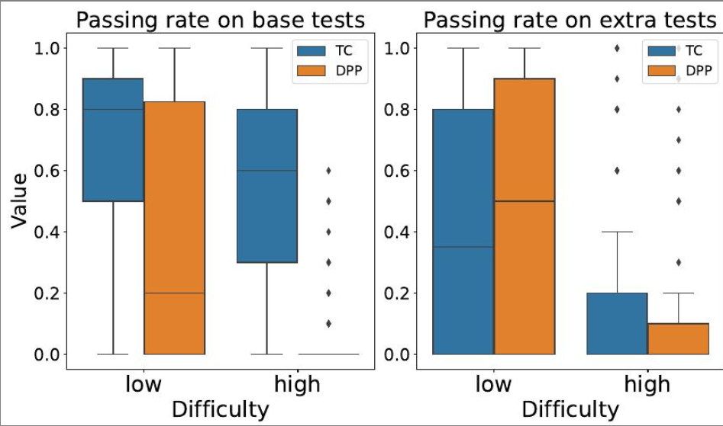
实验：
RQ5：编码任务的难度如何影响TrickCatcher的有效性？
在难度较高的编码任务中，TrickCatcher 相对于DPP的性能提升更为显著。
当编码任务的难度较低时，两种方法的性能相似。然而，对于更困难的编码任务，TrickCatcher优于DPP。而且TrickCatcher生成的更多程序变体通过了基本测试，并且这种差异在高难度任务中更为明显。这种差异表明，TrickCatcher在生成程序变体时引入的新错误更少，从而提高了最终性能。

Slide 17
总结：
主要内容： 本文提出了 TrickCatcher，一种基于大型语言模型（LLM）的测试用例生成方法，旨在检测“貌似正确但实则存在微妙缺陷”（plausible programs with tricky bugs）的程序中的错误。TrickCatcher 包含三个核心阶段：
PUT 引导的程序变体生成： LLM 结合程序规范和待测程序 (PUT) 来生成高质量的程序变体，并通过现有测试套件过滤。
基于生成器的测试输入生成： LLM 生成一个符合约束条件的输入生成器（而非直接生成输入），然后通过该生成器生成有效的测试输入。
多样性驱动的差分测试： 将生成的测试输入同时运行在 PUT 和程序变体上，通过检测输出不一致来发现缺陷，并采用一种反传统的、优先考虑差异输出的策略来构建测试预言。
局限性：
LLM 模型限制： 受限于预算，评估仅使用了 gpt-3.5-turbo 和 deepseek-v3 两种模型，更先进的 LLM 可能带来性能提升。
LLM 行为不确定性： LLM 行为固有的不确定性，需要通过多次重复实验来确保评估的可靠性。
数据泄露风险： 尽管采取了措施（数据集发布时间晚于模型，EvalPlus 禁止用于训练），但仍存在数据泄露的潜在风险。
未来的工作：
探索更先进的 LLM： 利用更强大的 LLM 来进一步提升 TrickCatcher 的性能。
增强 LLM 行为稳定性： 进一步研究如何减少 LLM 行为的不确定性，提高测试结果的可靠性。
缓解数据泄露风险： 探索更严格的方法来确保评估的公正性，尤其是在使用最新 LLM 时。
扩展应用范围： 将 TrickCatcher 应用于更广泛的程序类型和编程语言。

Slide 18
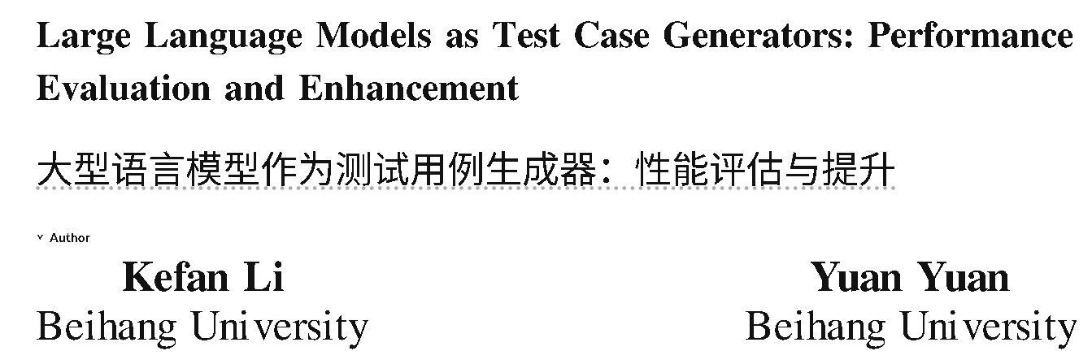
解决的问题：本论文深入探讨了大型语言模型（LLMs）在测试用例生成方面的能力，并提出了一个名为 TestChain的多智能体框架，旨在显著提升LLMs生成高质量测试用例的性能，尤其是在处理复杂问题时。
现有研究的局限性：当前多数研究侧重于利用LLMs生成的测试用例来辅助代码生成（例如，用于选择最佳代码方案或提供自修正反馈），但鲜有研究全面评估LLMs独立生成高质量测试用例的性能。LLMs在生成测试用例（特别是其对应的期望输出）时面临挑战，尤其是在问题难度增加时，其正确性会显著下降。这主要是由于LLMs在**精确数学计算和复杂逻辑推理**方面的固有局限性。

Slide 19
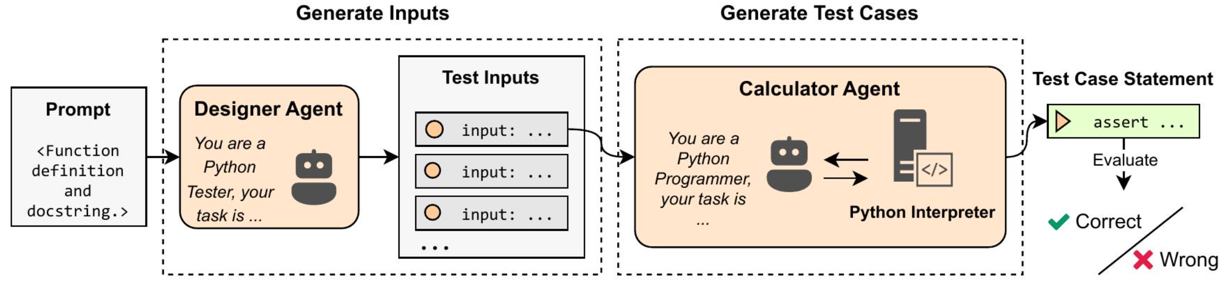
方法介绍：TestChain
1.设计者代理
设计者代理利用大型语言模型（LLM）生成测试输入。在这个代理中，系统提示描述了它将生成基本测试输入和边缘测试输入。一次性提示提供了一个关于两种类型的测试输入的例子，此外还包括函数定义和文档字符串。生成后，重复的测试输入将被省略，保留的测试输入将作为计算器代理的输入。

Slide 20
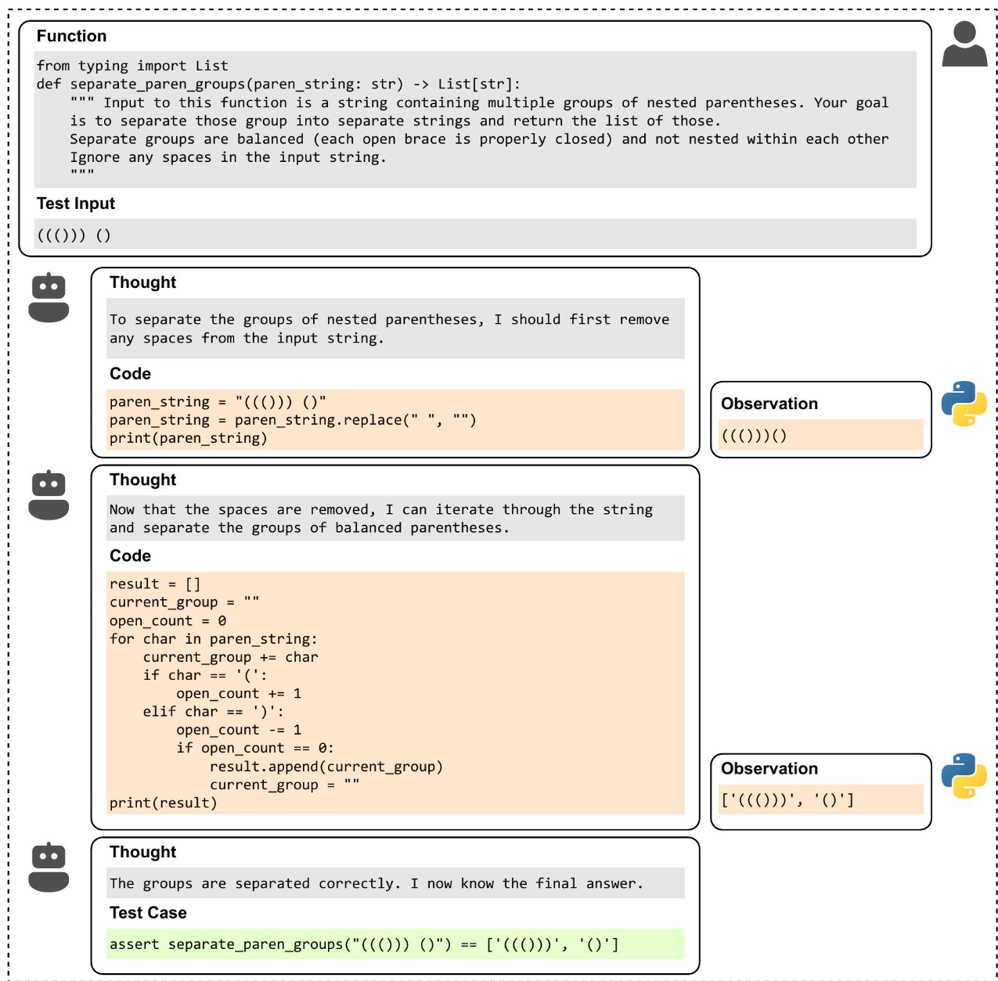
方法介绍：TestChain
2.计算器代理
计算器代理同样由大型语言模型驱动。基于设计者代理生成的每个测试输入，计算器代理被指示确定相应的测试输出并编写完整的断言语句。在计算器代理中，系统提示除了角色分配外，还定义了对话格式，并且一次性提示包含对话轨迹的完整示例。
创建一个 ReAct 格式的对话链，供 LLM 与 Python 解释器交互。对话从包含函数定义、文档字符串和测试输入的用户消息开始。请注意，如果使用单样本设置，则应将单样本提示添加到此用户消息的前面。在每一轮中，LLM 将思考要做什么，并编写 Python 代码片段或直接编写测试用例。Python 代码片段的执行结果将随后返回给 LLM。当 LLM 成功编写测试用例时，对话结束。
在对话过程中，如果LLM仅生成思考文本而没有代码和测试用例，将会向LLM发送类似“Observation: go on.”的go_on_prompt。迭代的最大轮数设置为5，如果LLM在5轮后未能编写测试用例，将会向LLM发送类似“Thought: I now know the final answer.\nTest Case:”的final_prompt，以强制其编写测试用例。

Slide 21
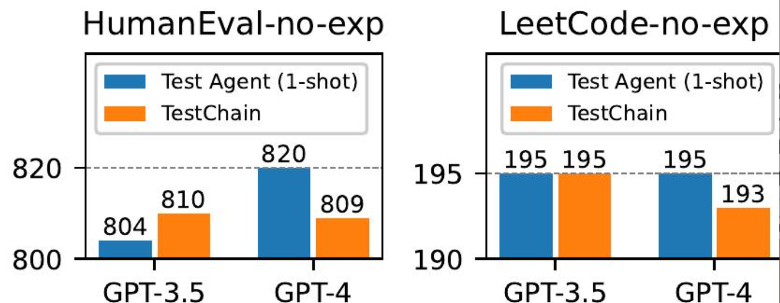
实验：
数据集：HumanEval 、LeetCode-hard
模型：GPT-3.5、GPT-4
基线：TestAgent（1-shot）
指标：准确性、行覆盖率、带有缺陷的代码的通过率
1.TestChain 框架（无论使用 GPT-3.5 还是 GPT-4 作为骨干模型）都能够保持生成足够数量有效测试用例的能力，并没有因为引入多智能体和 Python 解释器交互而导致生成数量上的劣势。

Slide 22
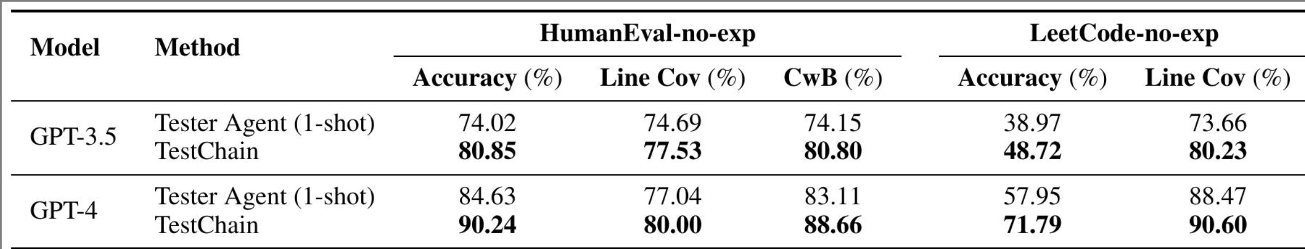
实验：
数据集：HumanEval-no-exp 、LeetCode-hard-no-exp
模型：GPT-3.5、GPT-4
基线：TestAgent（1-shot）
指标：准确性、行覆盖率、带有缺陷的代码的通过率
2.TestChain 显著提升了测试用例的准确性，尤其在更具挑战性的 LeetCode-no-exp 数据集上，使用 GPT-4 作为骨干模型时，准确性提升了 13.84%，从 57.95% 提升到 71.79%。
TestChain 也提升了行覆盖率和CwB，表明其生成的测试用例不仅更正确，而且更能全面覆盖代码并有效地检测缺陷。

Slide 23
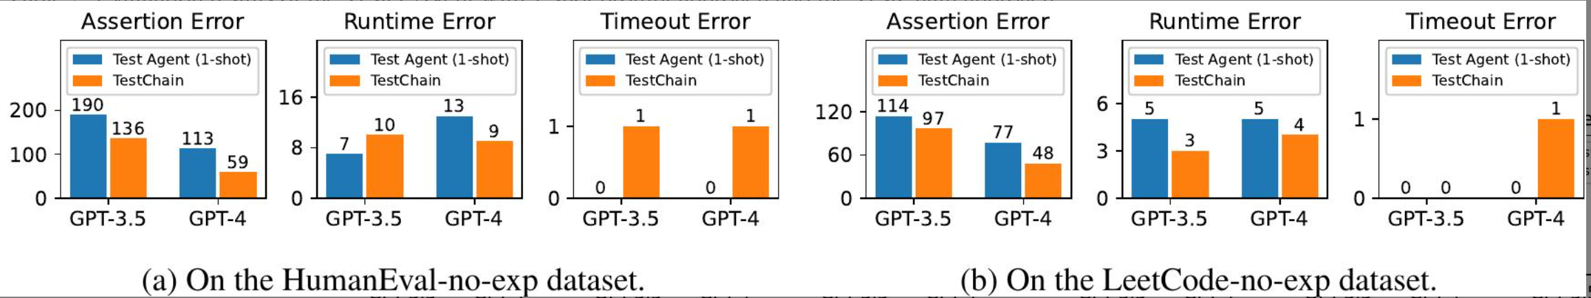
实验：
数据集：HumanEval-no-exp 、LeetCode-hard-no-exp
模型：GPT-3.5、GPT-4
基线：TestAgent（1-shot）
指标：准确性、行覆盖率、带有缺陷的代码的通过率
3.TestChain 框架通过利用 Python 解释器进行分步计算和推理，有效地降低了测试输出中错误的发生率，从而提高了生成测试用例的整体准确性。

Slide 24
总结：
主要内容： 本文首先对大型语言模型 (LLM) 作为测试用例生成器的性能进行了全面评估，发现在处理复杂问题时，即使是先进的 LLM 也难以生成高质量的测试用例，主要瓶颈在于测试输出的准确性（即断言错误）。为解决此问题，论文提出了 TestChain 框架。TestChain 采用**多智能体（Designer Agent 负责生成测试输入，Calculator Agent 负责计算测试输出）**和 ReAct 格式的对话链，允许 LLM 与 Python 解释器进行交互，通过分步计算和推理来精确确定测试输出。实验结果表明，TestChain 在所有评估指标上（准确性、行覆盖率、CwB）均显著优于基线方法，尤其在挑战性高的 LeetCode-hard 数据集上，使用 GPT-4 时准确性提升了 13.84%。
局限性：
高模型能力要求： TestChain 框架需要强大的 LLM 作为支撑（例如 GPT-3.5 和 GPT-4），对较弱模型的性能提升效果可能有限。
计算成本较大： 虽然论文未直接提及计算成本，但多智能体交互和 Python 解释器执行会增加整体的计算开销。
未提供所有数据集的 CwB： LeetCode-hard 数据集未提供 CwB 结果，无法全面评估在该数据集上的测试强度。
未来的工作：
增强弱模型性能： 探索如何在 TestChain 范式下提升较弱 LLM 在测试用例生成方面的表现。
优化框架效率： 针对多智能体交互和工具使用的效率进行优化，以降低计算成本。
泛化至其他领域： 将 TestChain 框架应用于代码生成之外的其他需要精确输出的领域。

Slide 25
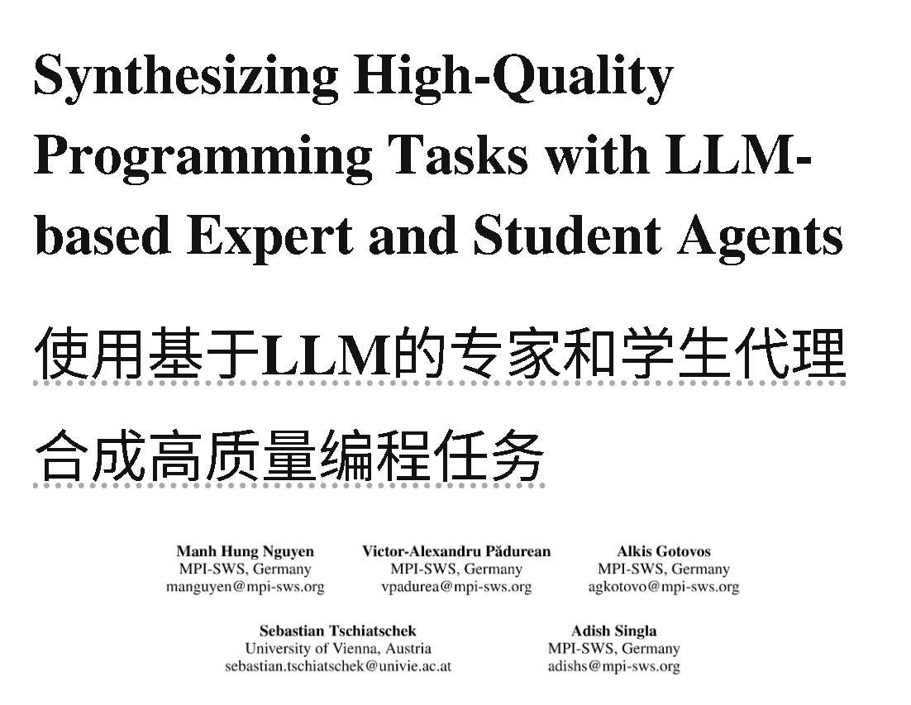
解决的问题：介绍了一种名为 PYTASKSYN 的新颖合成技术，旨在通过模拟不同角色的 LLM 智能体（专家和学生）来生成高质量的编程任务并自动验证其质量。其核心思想是将复杂的任务合成过程分解为多个阶段，并由专门的智能体负责，以克服现有 AI 生成任务在质量上与人类专家任务之间的差距。
现有方法的局限性：
1. 概念不一致：任务可能与目标编程概念不符。
2. 难以理解：任务描述对学生来说可能难以理解。
3. 关键错误：包含不正确的测试用例。
4. 需要人工干预：现有方法通常需要人工教师进行验证，增加了工作量。
5. 单智能体验证局限：单一生成式智能体在自我修正和全面验证方面存在不足。

Slide 26
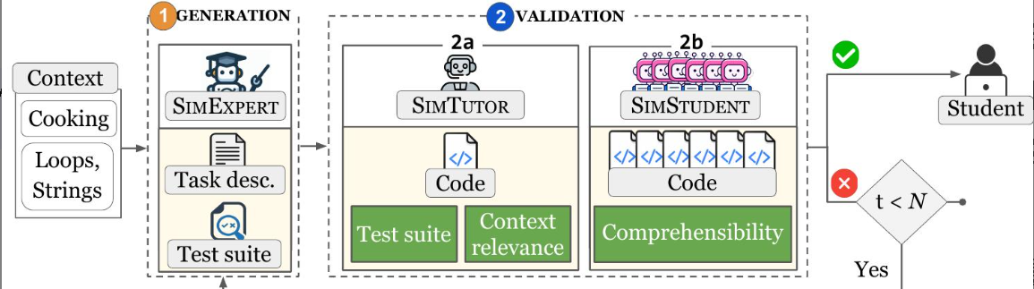
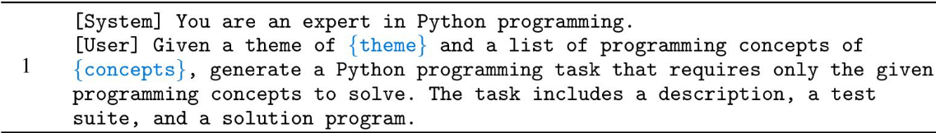
方法介绍：PYTASKSYN
1.生成
此阶段的目标是生成一个任务T，该任务针对给定的输入上下文ψ，由任务描述Tdesc和测试套件Ttests组成。为此，使用一个名为SIMEXPERT的模拟专家代理，该代理使用GPT-4o实现。除了要求生成任务T的组成部分外，还要求生成T的解决方案代码，这借鉴了思维链推理。我们针对Ttests执行此代码，作为生成一致性检查。如果它未通过Ttests，则任务T被认为是无效的，并且不会进入后续阶段。

Slide 27
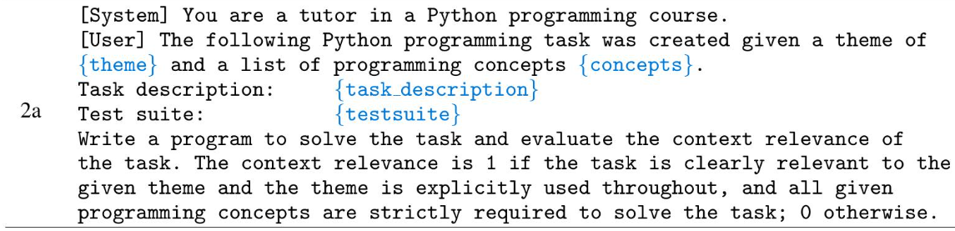
方法介绍：PYTASKSYN
2.验证1
实现一个 SIMTUTOR 代理来模拟人工导师，以验证任务。它通过系统提示被分配为导师的角色，然后是包含输入上下文 (ψtheme, ψconcepts)和生成的任务 T的用户提示。首先，指示 SIMTUTOR 代理通过编写解决方案代码 C∗来解决任务。这种方法遵循思维链提示策略。然后，解决方案 C∗用于验证 Ttests。然后，代理评估任务与给定上下文的相关性。如果任务 T有效地整合了给定的主题和编程概念，则分配分数为 1，否则分配分数为 0。使用 GPT-4o 模型，其默认温度为 1.0。

Slide 28
方法介绍：PYTASKSYN
3.验证2
使用课堂规模的SIMSTUDENT代理群体来模拟学生的观点并获得他们的解决方案。如果这些模拟学生代理中的大多数未能解决该任务，则Tdesc可能缺乏清晰度或关键信息。如果至少τ百分比（默认值为50%）的SIMSTUDENT代理仅在给定Tdesc的情况下成功解决任务T，就认为Tdesc是可理解的。为了模拟学生，使用一个系统提示，该提示为代理分配学生的角色，然后是一个仅包含任务描述的用户提示。使用GPT-4o-mini 模型，默认温度为1.0。

Slide 29
实验：
基线：BASE、GenConsistency、LLMJUDGE
性能指标：
Coverage (覆盖率)：技术提供编程任务给学生的百分比。
Precision (准确率)：提供给学生的编程任务是高质量任务的百分比。
Q-Overall (总体质量)：专家对任务的整体质量评分。
Test suite correctness and coverage (测试套件正确性和覆盖率)：测试套件是否正确验证解决方案并覆盖所有相关案例。
Context relevance (上下文相关性)：任务是否准确反映输入的主题和编程概念。
Comprehensibility (可理解性)：任务描述是否为学生编写解决方案提供了足够的信息。

Slide 30
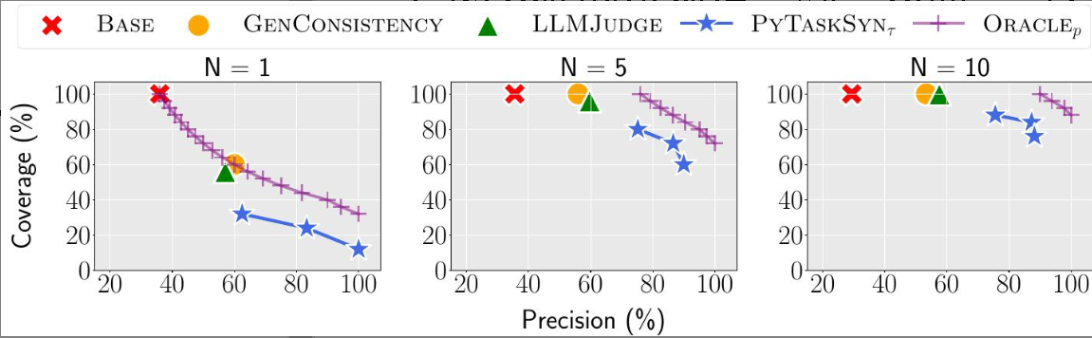
实验：
RQ1：与其他技术相比，PYTASKSYN 的表现如何？
PYTASKSYNτ利用来自不同模拟导师和学生代理的视角，提高了合成任务的质量。随着N的增加，与基线相比，PYTASKSYNτ不仅提高了覆盖率，而且始终实现了最高的精确率。

Slide 31
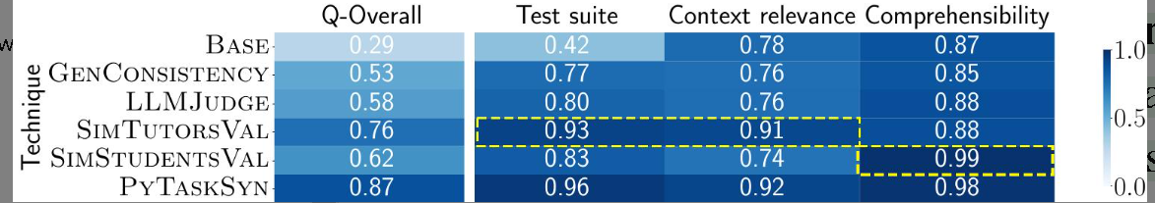
实验：
RQ2：在PYTASKSYN中，不同agent的贡献是什么？
模拟导师agent显著提高了测试套件的质量，并确保了强大的上下文对齐（如SIMTUTORVAL所示），而模拟学生agent则大幅提高了任务的可理解性（如SIMSTUDENTVAL所示）。它们在PYTASKSYN中的结合实现了最高的整体质量，Q-Overall得分为0.87。

Slide 32
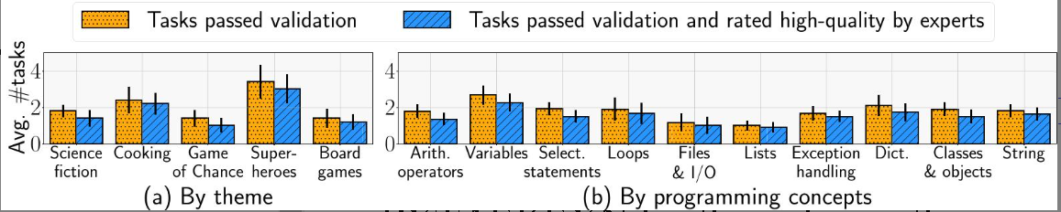
实验：
RQ3：PYTASKSYN在不同情境下的表现如何？
技术在大多数主题和编程概念上表现良好。在N = 10个任务中，平均有1到3个任务通过了验证，并且大多数被人类专家评定为高质量。

Slide 33
总结：
主要内容： 本文提出了 PYTASKSYN，一种新颖的编程任务合成技术，旨在生成高质量且符合特定上下文（主题和编程概念）的编程任务。PYTASKSYN 通过将任务合成过程分解为多阶段（生成和验证），并利用 模拟专家 (SIMEXPERT)、导师 (SIMTUTOR) 和学生 (SIMSTUDENT) 代理 协作完成，来确保任务质量。SIMEXPERT 生成任务及解决方案；SIMTUTOR 验证测试套件的正确性、上下文关联性和代码覆盖率；SIMSTUDENT 评估任务描述的可理解性。实验结果表明，PYTASKSYN 相较于基线方法显著提高了任务质量（高准确率），同时保持了合理的覆盖率，且成本低廉，用户体验良好。
局限性：
验证方法： 目前采用的是“接受/拒绝”的刚性验证方式，未来可以探索任务精修框架，利用验证阶段的反馈来改进任务。
难度分析： 未深入分析模拟学生通过阈值与任务难度之间的关系，以及其是否与专家评估的难度一致。
语言范围： 当前仅专注于 Python 编程任务，其能力在其他编程语言上的泛化性有待验证。
用户研究规模： 用户研究的参与者数量相对较少，未来需要进行更大规模的研究来评估学习成果。
未来的工作：
任务精修机制： 引入基于反馈的迭代改进机制，而非简单的接受或拒绝。
难度对齐研究： 深入研究模拟学生通过阈值与实际任务难度之间的关系。
多语言扩展： 探索将 PYTASKSYN 的能力扩展到 Python 之外的其他编程语言。
大规模用户研究： 进行更大规模的学生用户研究，以评估对学习成果的实际影响。

Slide 34
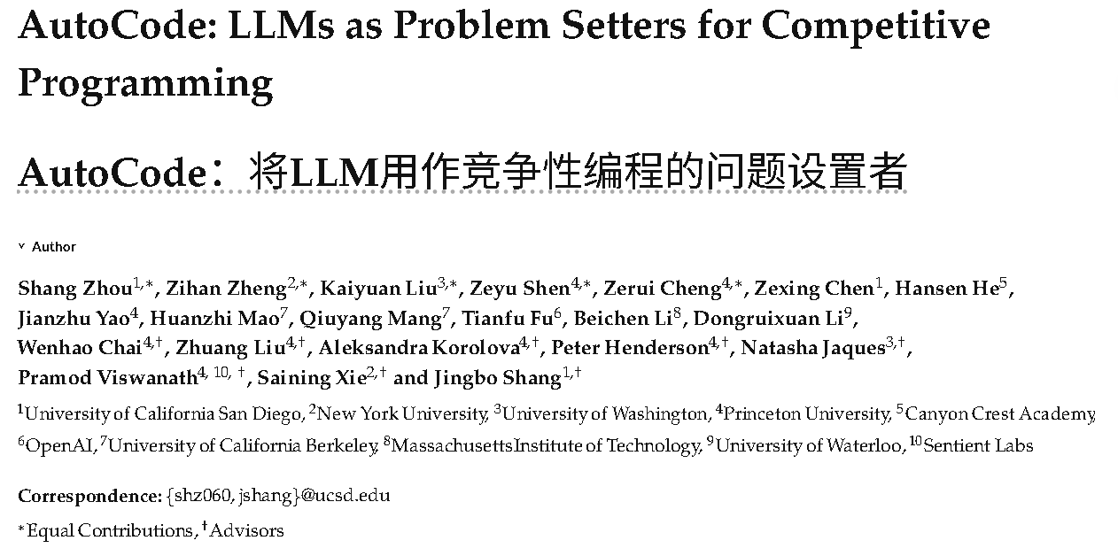
解决的问题：AutoCode 解决了竞技编程领域中高质量测试用例和新颖问题生成的挑战，通过一个闭环的 LLM 驱动框架，显著提升了测试用例的准确性、多样性和对抗性，并首次实现了自动化地生成并通过专家验证的、具有竞赛质量的全新编程问题，从而克服了现有基准测试的局限性，并为 LLM 在复杂编程任务中的应用和自我改进提供了可靠的验证机制。
现有方法的局限性：现有测试数据集（如 CodeContests+, TACO, HardTests）常有高假阳性率 (FPR) 和假阴性率 (FNR)，导致错误或低效的解决方案被错误地接受，而正确或创新的解决方案却可能因输入数据格式错误而受罚，从而扭曲了模型评估，无法准确反映其真实能力。此外，这些方法缺乏生成新颖、高质量竞赛级问题的能力，尤其是在处理复杂交互式问题方面。

Slide 35
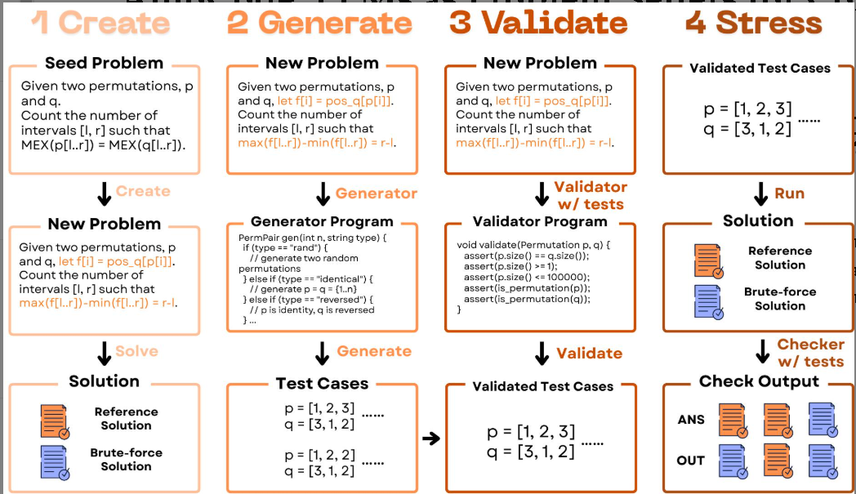
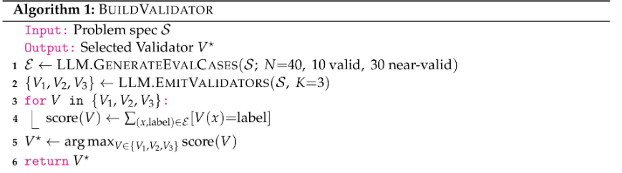
方法介绍：AutoCode
1.生成测试用例
1.1验证器（Validator）
首先引导LLM生成一套有针对性的40个测试用例。该套件策略性地由10个有效输入和30个近似有效的非法输入组成。在建立此评估集后，提示LLM生成三个不同的候选验证器程序。然后，针对这40个案例对每个候选程序进行基准测试。正确分类这些有效和无效测试用例数量最多的程序被选为框架所有后续阶段的最终验证器。

Slide 36
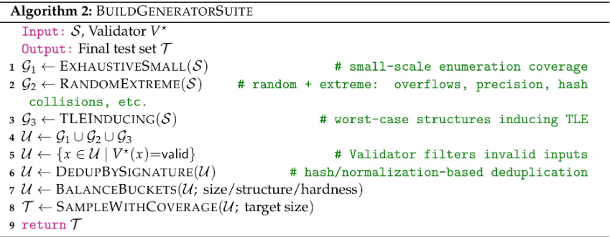
方法介绍：AutoCode
1.生成测试用例
1.2生成器（Generator）
生成三种类型的测试用例，包括：小型类型穷举、随机和极端数据以及诱导TLE的数据。

Slide 37
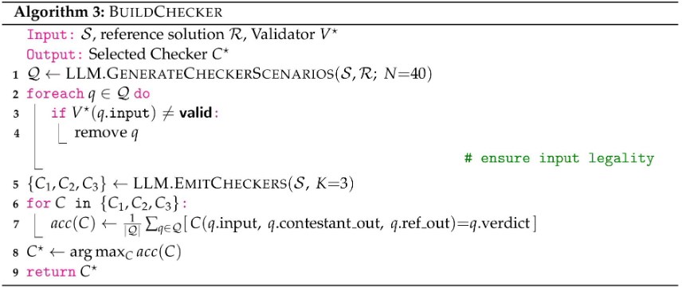
方法介绍：AutoCode
1.生成测试用例
1.3检查器（Checker）
首先，提示 LLM 生成 40 个不同的测试用例。每个测试用例都包含一个有效的输入、一个看起来合理但可能包含错误的输出、参考解决方案提供的正确输出以及预期的判决（例如，Accepted 或 Wrong Answer）。所有输入的有效性均由先前建立的 Validator 保证。接下来，LLM 生成三个候选 Checker 程序，然后针对这些测试用例评估每个候选 Checker产生准确判决的能力，最后选择最好的一个。

Slide 38
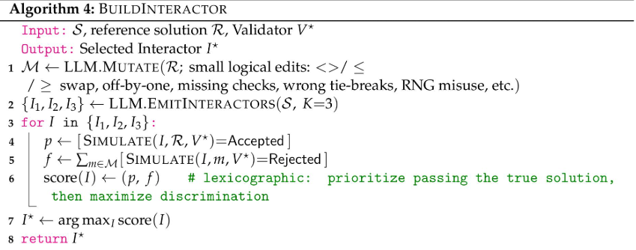
方法介绍：AutoCode
1.生成测试用例
1.4交互器（Interactor）
首先提示LLM对提供的参考解决方案执行几个小的但关键的逻辑修改，从而创建一组略有错误的突变程序。然后，LLM生成三个候选的交互器程序。关键的选择标准是识别出在模拟交互过程中，能够最有效地将正确的、未修改的参考解决方案与有缺陷的突变体版本区分开来的交互器。

Slide 39
方法介绍：AutoCode
2.生成问题
首先选择一个随机的Codeforces问题（难度等级低于2200）作为“种子问题”。LLM的任务是通过增加、删除或修改这个种子问题的某些条件来生成一个新问题，同时提供一个高效的参考解决方案（std.cpp）和一个暴力解决方案（brute.cpp）。然后使用前面的技术生成测试用例。然后，brute.cpp和std.cpp都在这个数据集上执行。只有当对于每个测试用例，两个程序的输出（其中暴力解决方案可能因超时而无法完成）都通过检查器进行两两验证，确认为一致的答案和输出时，该问题才被认为是正确的。

Slide 40
实验：
1.评估测试用例生成框架
评估方法：
对于每个问题，使用大量的（主基准 195,988 份，第二基准 33 份）人类或不同 LLM 生成的解决方案提交。
将 AutoCode 生成的测试套件对这些提交的判决结果与官方判决结果进行比较。
计算一致性 (Consistency)、假阳性率 (FPR) 和假阴性率 (FNR)。
问题来源： 使用两个不同的基准数据集进行评估。
主基准 (Primary Benchmark): 包含 7538 个问题，这些问题来自 CodeContests+ [2]、CodeContests、HardTests [4] 和 TACO [3] 等现有数据集的交集。这个数据集不包含交互式问题，且难度略低于典型的 Codeforces 比赛。
第二基准 (Second Benchmark): 包含 720 个来自 Codeforces 的近期、未过滤的评级问题，其中包括“臭名昭著的难以处理的交互式问题和需要复杂、结构化测试数据的问题”。
评估结果：
- 该框架在 7538 个问题的基准测试中，与官方判定的一致性高达 91.1%，显著优于现有方法的 72-81%。
- 它将误报率 (FPR)大幅降低至 3.7%，将漏报率 (FNR)降低至 14.1%，相比现有最佳方法下降了约 50%。
- 即使在更具挑战性的 720 个 Codeforces 问题基准上（包含复杂交互式问题），AutoCode 仍保持了 98.7% 的一致性。

Slide 41
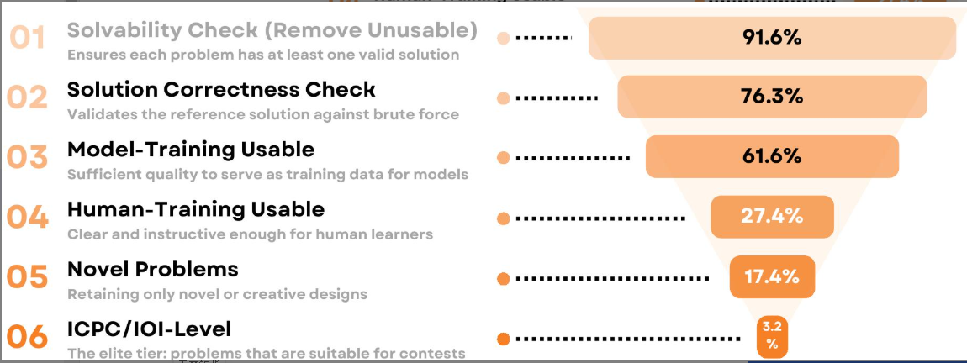
实验：
2.评估生成的问题的质量
人类专家评估：
邀请 8 位顶级人类竞技程序员对生成的每个问题进行 6 级评分。
评估维度包括：可解性 (Solvability)、解决方案正确性 (Solution Correctness)、质量评级 (Quality Rating)、新颖性 (Novelty) 和难度 (Difficulty)。
通过这些评估来确定问题的竞赛质量和原创性。
经过多位人工专家的仔细检查和筛选后，61.6% 的问题达到了适合大型语言模型训练的质量水平，3.2% 的问题被认为足够好，可以作为 ICPC/IOI 级别竞赛的问题。

Slide 42
总结：
本文提出了 AutoCode，一个闭环、多角色框架，利用大型语言模型（LLMs）自动化竞技编程问题的创建和评估全生命周期。它通过耦合 Validator-Generator-Checker (VGC) 框架和双重验证协议，实现了最先进的测试用例生成可靠性，并能够生成全新的、竞赛质量的问题。AutoCode 在大规模基准测试中表现出卓越的性能，显著降低了假阳性率（FPR）和假阴性率（FNR），并成功生成了人类专家认可的、具有竞赛质量的新颖问题。此外，论文深入分析了 LLM 在创意问题创作中的优势和劣势。
局限性:
质量判断差距： LLMs 目前缺乏与人类对问题质量和新颖性判断高度一致的能力，导致系统仍需人工干预来筛选真正高质量和新颖的问题，限制了可扩展性。
自动化自我改进瓶颈： 最强大的问题生成 LLMs（如 GPT-5）是闭源的，缺乏强化学习（RL）所需的 API 接口，且开源 RL 框架尚不成熟，难以支持 AutoCode 构建大规模的自动化自我改进循环。
重组式创新限制： LLMs 倾向于通过组合现有算法知识来创建新问题，而非产生概念上真正新颖的推理范式或无瑕疵的样本设计。
未解决问题的筛选： AutoCode 当前的严格验证协议会过滤掉 LLMs 能够生成但自身无法正确解决的有效问题，识别这些问题而不依赖人工检查是一个劳动密集型过程。
未来的工作:
开发专业评判 LLM： 微调 LLM 以更好地与人类偏好对齐，作为自动化筛选高质量问题的可靠过滤器。
RL/自玩框架兼容性： 专注于开发与前沿 LLMs 兼容的 RL 或自玩（self-play）框架，以解锁 AutoCode 的全部潜力。
鼓励概念性飞跃： 探索新的提示策略或问题生成管道，以鼓励 LLMs 产生更大的概念性创新，超越简单的重组式创新。
识别可解但未解问题： 开发可扩展的方法来识别那些 LLM 能生成但自身无法解决的有效问题，而无需大量人工检查。

Slide 43
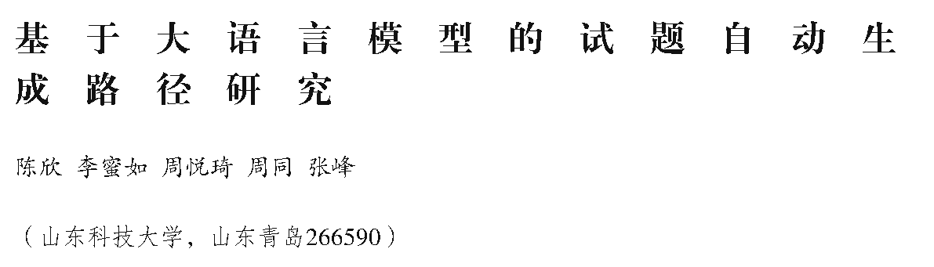
解决的问题：通过结合外部知识增强和精细化的提示设计，有效提升了大语言模型在教育专业领域的试题生成能力，解决了LLM在准确性、规范性和效率方面的核心挑战，使其生成的试题更符合教学实践需求。
现有研究的局限性：先前的方法或研究主要受限于传统AQG方法的泛化能力不足，以及LLM自身在专业知识、内容准确性和跨语言提示效果上的固有缺陷，同时传统人工命题的效率低下也催生了对自动化方案的需求。

Slide 44
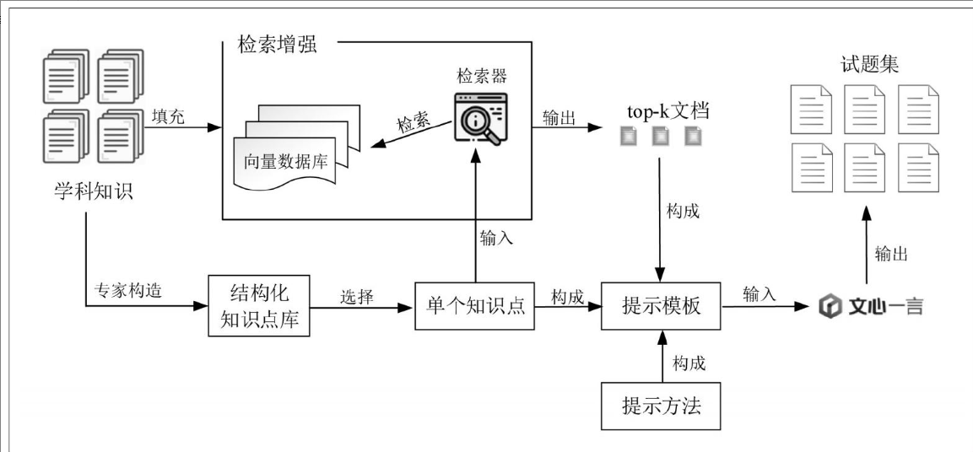
方法介绍：
1.针对大模型进行知识增强
首先，将知识填入向量数据库。采用文心千帆企业级大模型服务平台推出的知识库插件，该插件可以实现本地或BOS等多种数据源文档的上传、分段和清洗，并最终储存于向量数据库中。其次，通过调用API的方式使用文心Embedding_V1模型作为检索器，实现针对LLM的知识增强。例如，将知识库调试后的参数设定为"temperature":0.95，"top_p":0，"penalty_score":1。用于填充向量数据库的数据来自《信息检索》和《数据结构》两门课程，其网络学习资料包括电子教材、PPT、在线视频等。转化为可支持的文本文档格式后，《信息检索》的字符数为314.62K，《数据结构》为191.48K，都可以导入上述知识库插件内。

Slide 45
方法介绍：
2.形成和使用结构化的知识点
由教师和专业人士进行细分，然后以包含知识点和考查目标的双向细目表的形式呈现。
3.使用提示模板生成试题
使用角色提示的prompt方法，在参考已有教育提示模板的基础上，经过多轮试验，最终设计指令为：你是一位教授[科目]这门课的老师，现在想要考查学生对所学的[top-k文档在代码中的参数]中知识的掌握程度，根据该目的，你要执行下列任务：1）分析关于[知识点]的内容；2）编制一道[题型]；3）给出正确答案和解释。

Slide 46
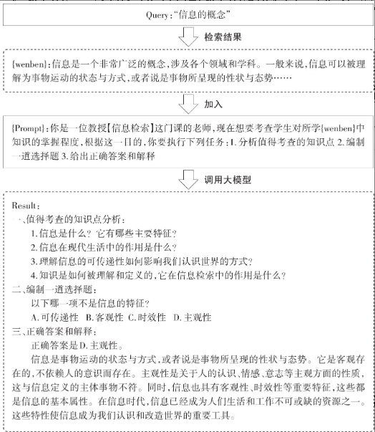
方法介绍：
3.使用提示模板生成试题
对知识库API与ERNIE-Bot 4.0的API分别进行代码调用，知识库进行查询时的语句为query，输出的内容设定为{wenben}，输入大模型的提示prompt中包含了{wenben}，输出结果为result。在这个过程中，首先通过代码遍历存储知识点的文件，将其以字符串形式依次输入query，然后引起后续{wenben}、prompt的相应变化，最后在前一个re⁃sult后面继续打印新的result，由此进行该课程试题的批量化生成

Slide 47
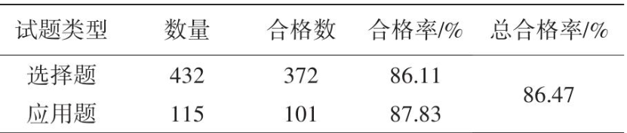
实验：
1.初步评估
三名信息检索领域的专家与三名计算机科学与技术领域的专家在准确性、模板粘性、完善性、试题质量和道德性这五个标准的基础上，对大模型自动生成的试题进行评分分类。其中，一道试题只有被至少两名相应领域的专家判定为符合全部标准时，该题才会被判定为合格。统计分析后发现，生成的547道试题中有473题符合全部标准，总合格率为86.47%。
2.试题难度评估
从上述符合标准的试题中随机选取10道选择题和3道应用题，汇编成一份测试试卷，选择题每道分值为2分，应用题每道分值为10分，满分50分。随机抽取10名上学期选修《信息检索》与《数据结构》课的全日制在读硕士生作为被试，并告知他们这是一次考查信息素养的测试，要求他们独立完成并尽可能准确作答。测验结束后进行难度值计算，结果P值为0.67，说明测试的整体难度处于中等水平。

Slide 48
实验：
3.学生作答体验评估
研究围绕试题的真实度和难度设计不记名调查问卷，包括选择题和开放性问答题。10名学生在完成上述试题后，分别完成作答体验的匿名问卷。结果显示，在真实度方面，所有测验学生均认为试题符合课程考核要求，且内容清晰、实用性较强、构建的问题情境贴近现实生活，与真实考题几乎没有差别；在难度方面，大多数学生认为难度适中，少数学生认为难度较低。

Slide 49
总结：
本研究成功构建并验证了一种基于大语言模型的试题自动生成路径 GQR。该路径通过 RAG 进行知识增强、结构化知识点整合以及精细化提示工程，显著提升了LLM在教育场景下生成试题的质量和准确性。
研究局限性：
试题难度控制： 大模型生成单个试题的难度仍难以精确控制。
模板遵循能力： 大模型在遵循固定模板（特别是生成具有五个备选项的选择题）时，给出满意答复的概率会降低，可能导致试题质量受损或格式不遵循。
代码生成能力： API 调用方式在编写参考答案的函数或方法时，暂时无法给出正确缩进的代码。
多媒体生成能力： API 调用方式在生成图画方面的能力较为欠缺，导致规模化自动命题目前主要局限在文字类题型。
模型微调与对话： 本研究未能对 LLM 进行微调，也未尝试通过多轮对话改进输出。
未来的工作：
专用模型构建： 采取重新构建或语料微调的方式，构建更适合自动命题场景的专用模型。
提示工程优化： 探索更多更灵活的任务提示模板，从提示工程的角度持续改进 LLM 输出质量。
多轮对话改进： 尝试通过多轮对话改善大模型命题质量。

Slide 50
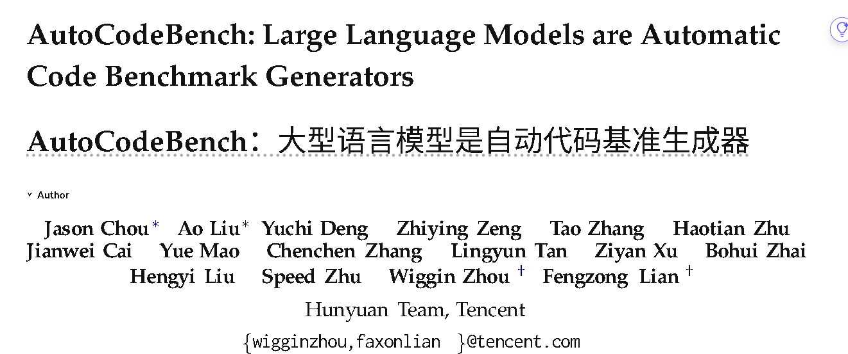
解决的问题：通过提出 AutoCodeGen 自动化工作流，解决了现有代码生成基准测试在多语言覆盖、问题难度、数据质量和人工标注成本方面的局限性，并构建了大规模、高质量、多语言的 AutoCodeBench 系列基准测试来全面评估 LLM 的代码生成能力。
先前研究的局限性：人工标注成本高昂且难以扩展到多语言和复杂问题。多数基准测试主要集中在 Python 语言，少数多语言基准测试也存在难度有限和语言分布不平衡的问题。早期基准测试（如 HumanEval、MBPP）专注于短小、算法导向的 Python 问题，随着 LLM 发展已显过时，无法全面评估 LLM 在复杂、实际场景下的代码生成能力，尤其是在多逻辑推理方面。

Slide 51
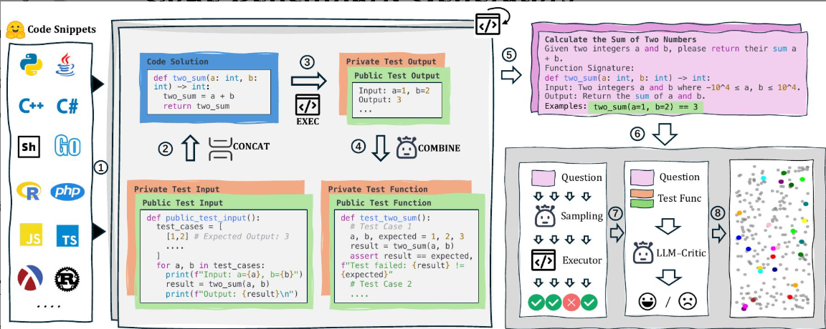
方法介绍：
1.生成代码解决方案
首先从Stack-Edu中提取多语言代码片段作为种子。这些种子涵盖了函数级别、类级别和文件级别的代码，来源于真实的GitHub仓库，确保了多样性和实用性。然后使用特定于语言的少样本提示，引导DeepSeek-V3-0324将这些种子提炼和演化为可验证且自包含的代码解决方案。在此过程中，模型会删除非必要的逻辑，并添加适当的注释以提高清晰度。然后，通过多语言沙箱验证生成的解决方案的正确性。

Slide 52
方法介绍：
2.生成测试函数
首先，测试输入函数（包括公共和私有）与上述代码解决方案一同生成。公共测试输入函数包含不超过3个基本案例，仅用于演示目的；它将被嵌入到最终的编程问题中，作为示例用法。相比之下，私有测试输入函数包含7个以上的输入，包括边缘情况，并作为验证代码解决方案正确性的综合测试。然后，将代码解决方案与测试输入函数连接起来，并在沙箱中执行它们，以获得相应的测试输出。接着，向 DeepSeek-V3-0324 提供测试输入函数和输出结果，以生成连贯且可验证的测试函数。最后，通过在沙箱中执行代码解决方案以及生成的公共和私有测试函数来验证其正确性。

Slide 53
方法介绍：
3.生成编程问题
根据语言规范、问题描述、函数/类命名、输入输出格式、使用范例和无解题提示这6条指导原则，提示 DeepSeek-V3-0324 基于代码解决方案（带有适当的注释）和相应的测试函数，生成高质量的编程问题，同时将公共测试函数嵌入为示例用法。

Slide 54
方法介绍：
4.数据过滤
首先是难度过滤，采用了一个能力适中的代码模型，DeepSeek-Coder-V2-Lite，来过滤掉过于简单的问题。具体来说，我们使用该模型为每个问题采样十次答案，并通过沙箱执行来验证正确性。在所有十次尝试中都能正确解决的问题将被丢弃。然后为了进一步确保高质量，采用 DeepSeek-R1-0528 来评判每个 <问题，测试函数> 对，基于函数/类名或签名是否与问题描述相符、测试用例是否涉及随机性或是否不可重现、测试目标是否与问题陈述的目的相符、数值精度是否得到适当处理、异常处理的使用是否会使测试用例失效、测试用例是否检查了超出问题描述范围的需求和测试用例是否全面这七个概念评估测试函数与问题的一致性。最后是对现有数据执行基于多样性的抽样，以构建最终的基准测试。使用DeepSeek-V3-0324来标记每个问题。然后，按类别将问题划分为不同的池，并执行循环抽样，以确保编程场景的广泛代表性。

Slide 55
总结：
本文提出了 AutoCodeGen，一个基于 LLM-Sandbox 交互的自动化工作流，用于生成高质量、多语言、高难度的代码生成基准测试数据集。基于此，论文构建了 AutoCodeBench，一个包含 3,920 个问题、覆盖 20 种编程语言的综合性基准测试，并发布了其简化版 AutoCodeBench-Lite 和专为基础模型设计的 AutoCodeBench-Complete。研究揭示了即使最先进的 LLM 在复杂、多样化的多语言和多逻辑编程任务中仍面临挑战。论文还开源了一个支持 20 多种编程语言的多语言沙盒。
局限性：
AI 生成内容的质量不确定性： 尽管采用了 LLM-as-Critic 和多阶段过滤策略，但由于 LLM 无法保证 100% 准确性，AutoCodeBench 的整体质量仍存在不确定性，需要人工验证。
潜在的模型偏见： 在数据生成过程中，由于仅使用 DeepSeek 系列模型进行代码生成和批判，可能引入对 DeepSeek 家族的偏向性偏见，尽管论文声称影响最小。
对低资源语言的过滤能力不足： 用于过滤简单问题的 DeepSeek-Coder-V2-Lite 模型在处理低资源语言时能力有限，导致这些语言在过滤后仍可能包含较多简单问题，影响对顶尖模型在这些语言上性能差异的评估。
未来的工作：
提升 LLM 处理多逻辑问题的能力： 鉴于当前模型在多逻辑任务上的显著性能下降，未来工作应重点增强 LLM 处理此类复杂问题的能力。
改进数据生成和过滤机制： 持续优化 AutoCodeGen 工作流，进一步减少人工验证需求，提高生成内容的准确性，并减轻潜在的模型偏见。
扩展基准测试的覆盖范围： 探索将 AutoCodeGen 应用于合成高质量训练数据，并可能扩展到更多编程语言或更复杂的编程场景。

Slide 56
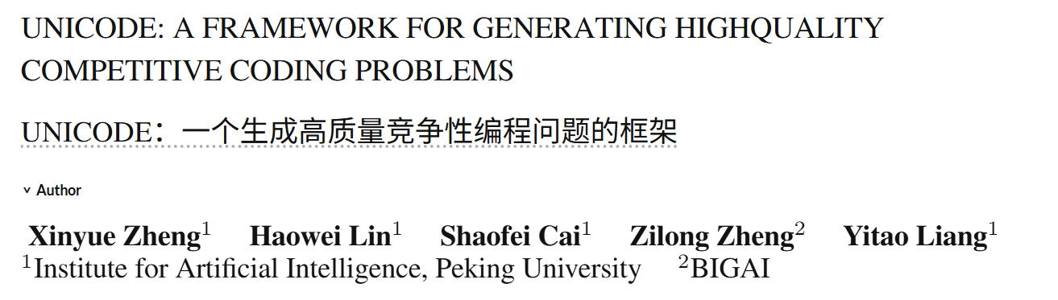
解决的问题：创建一个能够动态、大规模地生成高质量、污染抵抗的编程问题和测试用例的框架，从而为LLM在代码生成领域的评估提供一个更公平、更可靠、更具挑战性的基准。 它将评估范式从静态、人工编写转向动态、智能生成，以更好地衡量LLM的真实泛化能力。
现有研究的局限性：现有的静态基准测试容易导致LLMs通过记忆训练数据而非真正推理来通过评估，从而无法准确衡量模型的泛化能力。同时，这些基准高度依赖耗时且昂贵的人工编写问题，导致其更新速度慢，难以大规模扩展以跟上LLMs的快速发展。此外，为新问题生成高质量且无预设标准答案的测试用例也是一个难题，使得评估的可靠性和覆盖率受到限制。

Slide 57
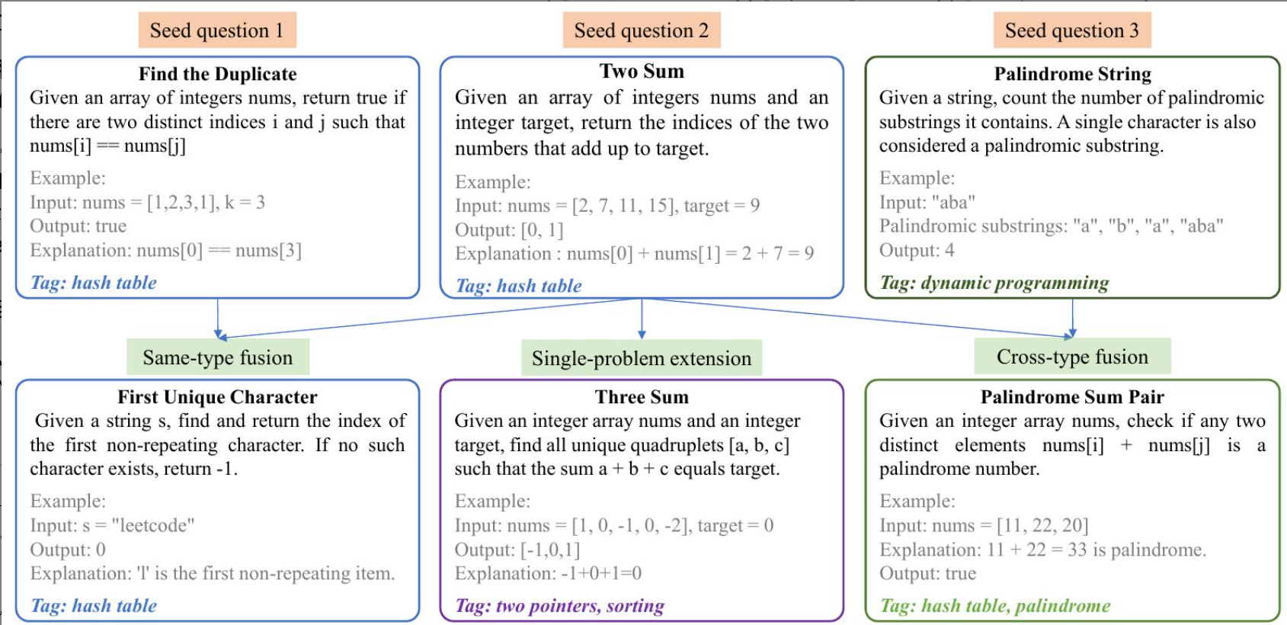
方法介绍：Unicode
1.问题生成
受生物进化启发，通过三种互补的策略从现有“种子问题”集合中创建新任务。一是单问题扩展，通过修改单个种子问题来增加其复杂性，例如收紧约束、改变输入格式或添加附加条件。二是同类型融合，融合两个共享相同算法标签（例如，哈希表）的种子问题。LLM 首先识别两者共享的底层解决方案模式，然后将其实例化为一个具有不同叙述但核心逻辑相同的新问题。三是跨类型融合，融合来自不同算法类别（例如，哈希表和字符串/动态规划）的两个种子问题。LLM 识别一个“桥接概念”来连接这两个问题，从而生成一个需要结合多种技能的复合问题。

Slide 58
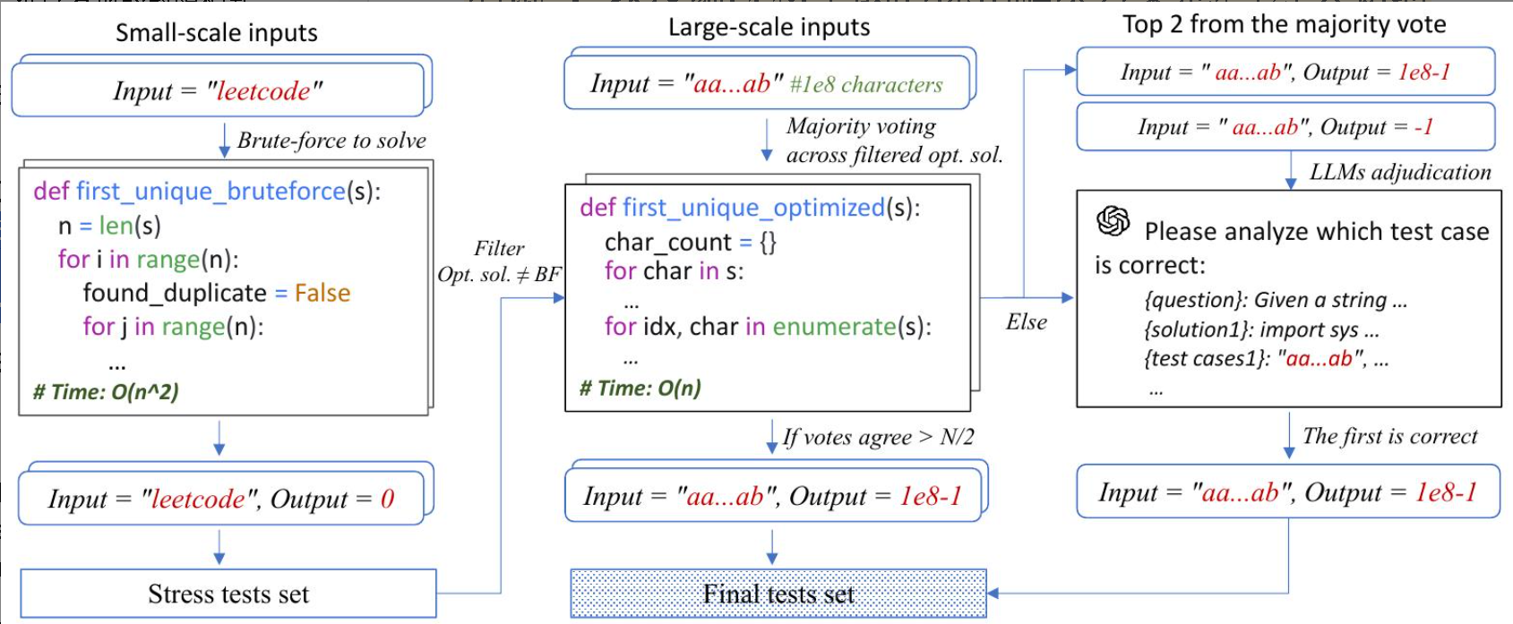
方法介绍：Unicode
2.1 测试用例输入生成
通过 LLM 从三个互补来源生成多样化输入。一是随机生成，广泛采样有效输入空间，确保覆盖小规模和大规模实例。二是对抗性生成，针对边界条件和最坏情况，探查算法的鲁棒性和效率。三是LLM合成，生成小规模但具有挑战性的输入，旨在暴露细微的、难以发现的故障模式。然后，所有生成的输入都通过验证器
V进行验证，确保符合问题约束。最终测试套件包含 50 个测试用例，固定比例为 20 个随机、20 个对抗性和 10 个 LLM 合成输入。

Slide 59
方法介绍：Unicode
2.2 测试用例输出生成
对于小规模输入，首先通过 LLM 生成一个暴力求解器，用这个暴力求解器运行测试输入，创建一组可信的真实输出。然后，提示LLM 生成多个优化候选解决方案，只有当这些候选解决方案在所有小规模输入上正确重现暴力求解器的输出时，才被纳入“可信求解器池”。
对于大规模输入，由于暴力求解器不可行，UniCode 利用可信求解器池中的N 个高效求解器。对于每个大规模输入，运行所有N个求解器并收集其输出。最终的真实输出由严格的多数投票决定。
如果没有任何一个输出达到严格多数，该输入将被标记为需要裁决。系统识别出现频率最高的前两个输出并将其与问题描述和输入一起呈现给一个强大的 LLM（例如 o4-mini）。LLM 负责分析并裁决哪个输出是正确的。如果 LLM 做出决定，其选择的输出被接受为真实答案；否则，该输入从最终测试集中移除以保持完整性。

Slide 60
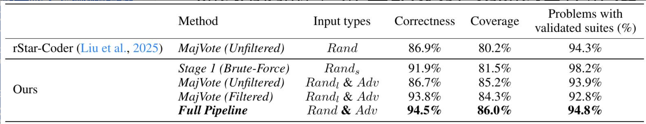
实验：
1.评估生成问题的质量
通过盲评研究评估清晰度和可解性。五位经验丰富的注释者（具有竞争力的程序员/算法工程师，≥5年经验）独立评估来自492个问题基准的50个均匀随机样本问题。结果是：在评估的50个问题中，可解率达到98.0%。与人类评估者的平均互评者信度为92.3%，表明问题陈述清晰且对专家读者来说表述良好。
2.评估测试用例的质量
通过正确性（Correctness）和覆盖率（Coverage）两个关键指标来评估测试用例的质量。正确性衡量的是测试套件接受有效解决方案的能力（即正确提交通过所有测试用例的比例），而覆盖率则衡量其拒绝无效解决方案的能力（即错误提交未通过全部测试用例的比例）。论文的结论是，UniCode 的完整测试用例生成管线显著优于基线方法，在正确性（94.5% 对比基线的 86.9%）和覆盖率（86.0% 对比基线的 80.2%）方面都取得了更高的分数。

Slide 61
总结：
本文介绍了 UniCode 框架，旨在自动生成高质量、具有竞争力的编程问题和鲁棒的测试用例。其核心贡献在于：1) 借鉴生物进化机制（单问题扩展、同类型融合、跨类型融合）多样化问题；2) 提出压力驱动的测试用例合成管线，通过小规模输入上的暴力求解器验证和大规模输入上的共识投票及 LLM 裁决机制，确保测试套件的可靠性和覆盖率，无需预设标准答案。UniCode 生成的基准测试具有高挑战性和鉴别力，能有效评估 LLM 的代码生成能力。
局限性：
对单一闭源 LLM 的依赖： 目前问题生成主要依赖于 o4-mini 这一个强大的闭源 LLM，这可能引入偏差，使生成的问题更倾向于该模型的特定优势。
测试用例生成非 100% 准确： 尽管测试用例质量显著提高，但系统仍未能达到 100% 的准确率。
未来的工作：
采用多样化的 LLM 作为问题生成器： 探索使用更广泛的 LLM 来生成问题，以减少潜在偏差并提高多样性。
开发更具成本效益的方法： 优化框架以降低问题和测试用例生成的成本。

